Slide 1
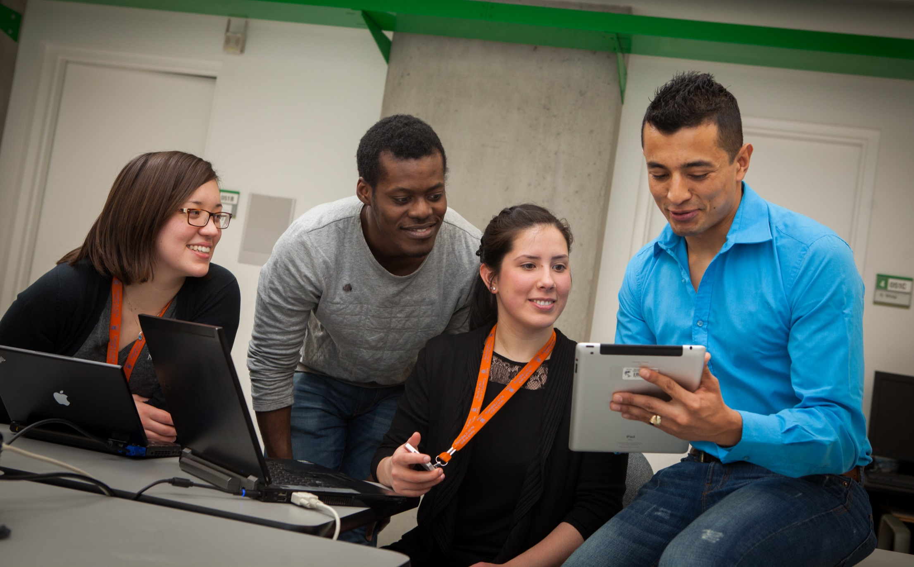

Genie logiciel / Software Engineering
Welcome to Probation
Faculté de génie | Faculty of Engineering
genie.uOttawa.ca | engineering.uOttawa.ca
Notes:
PAGE COUVERTURE (option 1) ÉBAUCHE (DOCUMENT NON FINALISÉ) À lire avant d’utiliser le gabarit
NOTE : Les éléments du gabarit suivants ne peuvent être modifiés : • Entête organisationnelle grenat (Université d’Ottawa | University of Ottawa) • Pied de page organisationnel comprenant la bande grise et violet foncé ainsi que le logo, à l’exception de l’adresse Web qui peut être modifiée en suivant les étapes suivantes : dans le document PowerPoint, cliquez sur l’onglet View, puis sélectionnez Slide Master. Sur le menu d’affichage (à gauche), sélectionnez la troisième diapositive et inscrivez la nouvelle adresse sur celle-ci.
COVER PAGE (option 1)
DRAFT ONLY (FILE NOT FINAL) Read before using template
NOTE: The following elements of the template should remain untouched and cannot be modified:
• Corporate (Université d'Ottawa | University of Ottawa) garnet header
• Corporate uOttawa footer including the grey/dark purple stripe and logo, with the exception of the URL which can be customized to a specific URL by following these simple steps: On the PowerPoint View tab, in the Master Views group, select Slide Master. Select the third slide on the left side panel, and type in the desired URL on the slide.

Slide 2
Welcome to Probation Bienvenue à la probation
Google “uottawa probation”
COOP Probation: GPA <4.5 or COOP prep pas achevé
SEG2901 Stage COOP Work Term non autorisé
Entrevues COOP Interviews | 59
COOP Prep - pas achevé | 4
GPA <4.5 | 27
Total | 90
Etes-vous contents?
…. Not me!
Qu'est-ce qu'on va faire?

Slide 3
Réussir à ce que vous faites! Be good at what you do!
10.0 | A+ | 90-100
9.0 | A | 85-89
8.0 | A- | 80-84
7.0 | B+ | 75-79
6.0 | B | 70-74
5.0 | C+ | 65-69
4.0 | C | 60-64
3.0 | D+ | 55-59
2.0 | D | 50-54
1.0 | E | 40-49
0 | F | 0-39
>8.0 competent
>5.0 barely competent
<5.0 not acceptable
tous les autres programmes COOP exigent GPA >6.0
All other COOP programs at uOttawa require GPA >6.0
Would you like a doctor who is correct <60% of the time!?
Voulez-vous un médecin qui est correcte <60% du temps!?

Slide 4
Les Choix
No change / Aucun changement
perdre votre temps et d'argent … jusqu’à retrait obligatoire
Waste your time and money … until you are kicked out (mandatory withdrawal)
Switch to another program / Passer à un autre programme
Apres 24 credits avec un GPA > 4.5
CEG, CSI, ... general Arts général Les Arts
Non-COOP
Get Serious / Devenir sérieux
About your career and education
De votre carrière et de l'éducation

Slide 5
Les Notes / Grades
Aller à classe! Faire le travail! Show up! Do the work!
Prendre moins de cours / Take fewer courses!
Soyez conscient que l'action formelle est prise à 24 crédits
Be aware that formal action is taken at 24 credits
Reprendre des cours avec un note < C+ retake courses with a grade < C+
L’ancien note disparaît perdre / the old mark disappears votre temps et d'argent … jusqu’à retrait obligatoire
Waste your time and money … until you are kicked out (mandatory withdrawal)
Retirer de cours / Withdraw from Courses
Avant la date limite pour protéger votre GPA si < C+
Before the drop deadline to protect your GPA if < C+

Slide 6
Ressources
Professors and Tas!!!
SESA Group study sessions (SITE 4-004)
Friday/Vendredi 18h-21h
Sunday/Dimanche 12h-15h
https://www.facebook.com/UOttawaSESA
SASS – uOttawa Student Success / Succès scolaire
http://sass.uottawa.ca/
Mentors, tutors, workshops
Access Service d'accès

Slide 7
développement professionnel (l’été) Professional Development (Summer)
SESA!!
program for fun! programme pour le plaisir!
Other clubs!
SASS!!
Centre de développement de carrière
Career Development center
Work! Travailler!
N’importe quel emploi – any job!
Google “uOttawa work” http://www.registrar.uottawa.ca/default.aspx?tabid=2861
Bénévoles! (professeurs, Communauté …)
Volunteer! (Professors, Community …)

Slide 8
Ressources
Professors and Tas!!!
SESA Group study sessions (SITE 4-004)
Friday/Vendredi 18h-21h
Sunday/Dimanche 12h-15h
https://www.facebook.com/UOttawaSESA
SASS – uOttawa Student Success / Succès scolaire
http://sass.uottawa.ca/
Mentors, tutors, workshops
Access Service d'accès

Slide 9
Q&A
Liam Peyton, SITE 5-074, lpeyton@uottawa.ca
Associate Director
Tatiana Njike Nouya, 1st floor SITE
Academic Assistant
(613) 562-5800 x6258, bacinfo@genie.uOttawa
Josée Williams, 3rd Floor Desmarais
-COOP Advisor
- (613) 562-5800 x3843, joseew@uOttawa.ca
Marcel Turcotte, 1st Floor SITE
Vice-Dean Undergraduate Affairs

